Slide 1
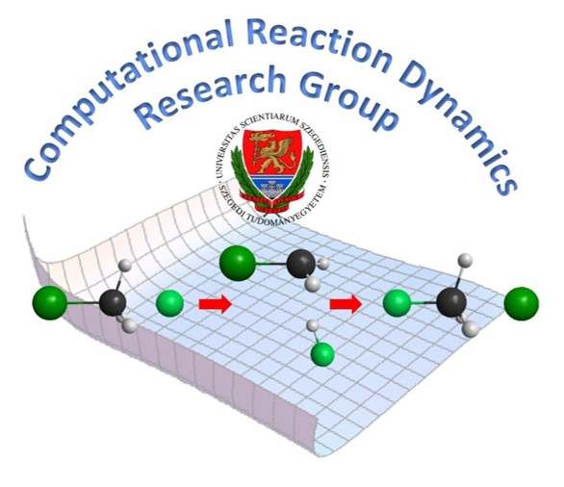
Reakciódinamikai potenciálok illesztése permutációra invariáns polinomokkal, aktív tanulás a Robosurfer programmal
Győri Tibor
MTA-SZTE Lendület Elméleti Reakciódinamika Kutatócsoport
Fizikai Kémiai és Anyagtudományi Tanszék, Szegedi Tudományegyetem
2023
Notes:
PhD dolgozatom fő témája a sokdimenziós potenciálisenergia-felületek fejlesztésének automatizálása robusztus elektronszerkezet-számító módszerekkel

Slide 2
A reakciódinamika alapjai
Kétféle megközelítés az elemi reakciók tanulmányozására:
  makroszkopikus → mikroszkopikus
  Mindkét megközelítés lehet kísérleti és elméleti
  Makroszkopikus megközelítés
    Kinetikai és termodinamikai mérések → következtetés az atomi szintű folyamatokra
    Reakcióhő és gátmagasság kvantumkémiával, Eyring egyenlet → kinetika
  Mikroszkopikus megközelítés
    Keresztezett molekulasugár kísérletek → szögfüggő reakcióvalószínűségek, termékek rezgési-forgási gerjesztettsége, reaktánsok rezgési gerjesztésének hatása → atomi szintű folyamatok
    Reaktív szóródás szimulációja az atomok mozgásegyenletének numerikus megoldásával → előbbi + hatáskeresztmetszetek (→ kinetika)
  makroszkopikus ← mikroszkopikus
Notes:
Az elemi reakciók tanulmányozását két irányból lehet megközelíteni:
egyrészt kiindulhatunk makroszkopikus mennyiségekből és azokból következtethetünk a mikroszkopikusakra, vagy pedig a mikroszkopikus mennyiségekből következtethetünk a sokaság viselkedésére.
Mindkét megközelítés lehet kisérleti és elméleti:
makroszkopikusan végezhetünk kinetikai és termodinamikai méréseket, amikből aztán következtethetünk az atomi szintű folyamatokra, vagy pedig kvantumkémiával számíthatunk reakcióhőket és gátmagasságokat, az Eyring egyenlet bevetésével pedig kinetikai paramétereket kaphatunk
Mikroszkopikus megközelítésben pedig végezhetünk keresztezett molekulasugár kísérleteket, amiből kaphatunk szögfüggő reakcióvalószínűségeket, a termékek rezgési-forgási gerjesztettségét és vizsgálhatjuk a reaktánsok rezgési gerjesztésének hatását a reaktivitásra, ezekből pedig következtethetünk az atomi szintű folyamatokra.
Számításosan pedig a reaktív szóródást szimulálhatjuk az atomok mozgásegyenletének numerikus megoldásával,

Slide 3
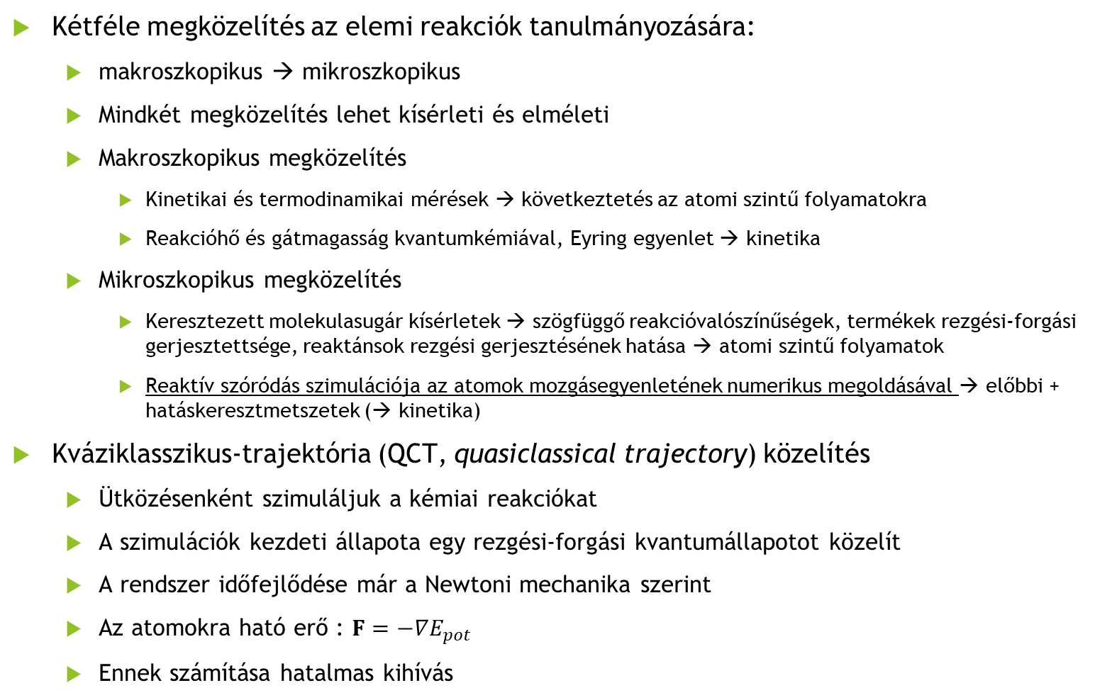
A reakciódinamika alapjai
Kétféle megközelítés az elemi reakciók tanulmányozására:
  makroszkopikus → mikroszkopikus
  Mindkét megközelítés lehet kísérleti és elméleti
  Makroszkopikus megközelítés
    Kinetikai és termodinamikai mérések → következtetés az atomi szintű folyamatokra
    Reakcióhő és gátmagasság kvantumkémiával, Eyring egyenlet → kinetika
  Mikroszkopikus megközelítés
    Keresztezett molekulasugár kísérletek → szögfüggő reakcióvalószínűségek, termékek rezgési-forgási gerjesztettsége, reaktánsok rezgési gerjesztésének hatása → atomi szintű folyamatok
    Reaktív szóródás szimulációja az atomok mozgásegyenletének numerikus megoldásával → előbbi + hatáskeresztmetszetek (→ kinetika)
Kváziklasszikus-trajektória (QCT, quasiclassical trajectory) közelítés
  Ütközésenként szimuláljuk a kémiai reakciókat
  A szimulációk kezdeti állapota egy rezgési-forgási kvantumállapotot közelít
  A rendszer időfejlődése már a Newtoni mechanika szerint
  Az atomokra ható erő : $F=−∇E_{pot}$
  Ennek számítása hatalmas kihívás
  makroszkopikus ← mikroszkopikus
Notes:
amelynek leghatékonyabb módja a kváziklasszikus trajektória közelítés, ahol ütközésenként szimuláljuk a kémiai reakciókat. A szimulációk kezdei állapota úgy van beállítva, hogy egy rezgési-forgási kvantumállapotot közelítsen, de utána a rendszer időfejlődése már a Newtoni mechanika szerint megy, ahol az atomokra ható erő a potenciális energia gradiensének mínusz egyszerese lesz, viszont ennek a számítása hatalmas kihívás

Slide 4
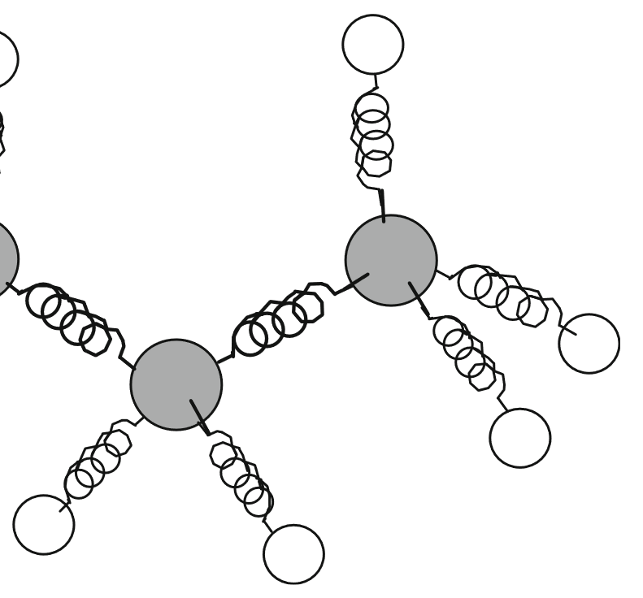
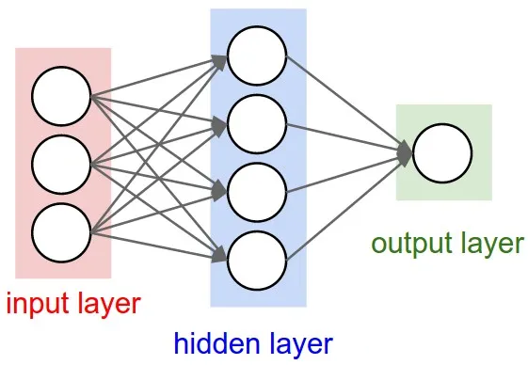
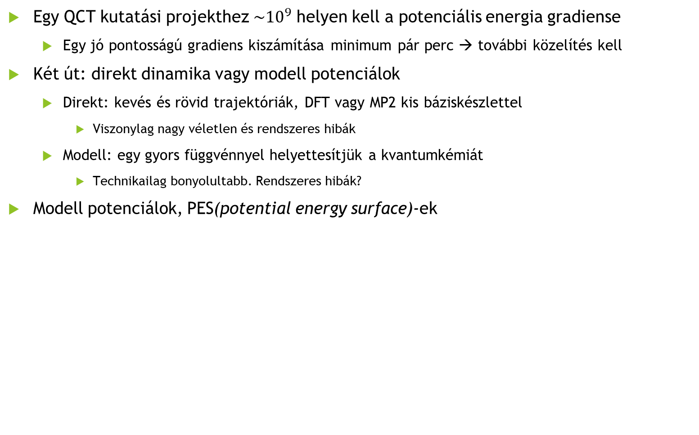
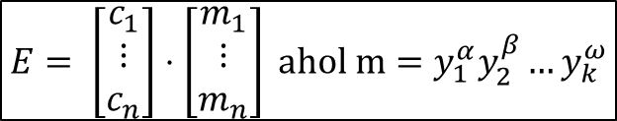
Miért kellenek modell potenciálok?
Egy QCT kutatási projekthez $\sim {10}^{9}$ helyen kell a potenciális energia gradiense
  Egy jó pontosságú gradiens kiszámítása minimum pár perc → további közelítés kell
Két út: direkt dinamika vagy modell potenciálok
  Direkt: kevés és rövid trajektóriák, DFT vagy MP2 kis báziskészlettel
    Viszonylag nagy véletlen és rendszeres hibák
  Modell: egy gyors függvénnyel helyettesítjük a kvantumkémiát
    Technikailag bonyolultabb. Rendszeres hibák?
Modell potenciálok, PES(potential energy surface)-ek
Molekulamechanika
Polinomiális illesztés
Mesterséges neuronhálók
$$E= \left[\begin{matrix}c_{1} \\ ⋮ \\ c_{n}\end{matrix}\right]⋅\left[\begin{matrix}m_{1} \\ ⋮ \\ m_{n}\end{matrix}\right] ahol m=y_{1}^{α}y_{2}^{β}…y_{k}^{ω}$$
10 - 500 1000 - 15 000 1000 - 50 000
Notes:
ugyanis egy QCT kutatási projekthez nagyjából egy milliárd helyen kell kiszámolni a potenciális energia gradiensét, és egy jó pontosságú gradiens számítása minimum pár perc, tehát további közelítések kellenek.
A direkt dinamika a trajektóriák számában és hosszában, valamint a gradiens minőségében alkalmaz közelítést,
ennek alternatívája egy illesztett potenciálfelület elkészítése, ez mindig jár valamekkora illesztési hibával és bonyolultabb
De, ha képesek vagyunk
a konfigurációs teret megfelelően mintavételezni, a potenciális energia értékeket kellően pontosan kiszámítani és ezeket kis hibával meg tudjuk illeszteni egy kellően gyors függvénnyel
akkor megvalósíthatóvá válnak a nagyléptékű dinamikai kutatások

Slide 5
Miért kellenek modell potenciálok?
Egy QCT kutatási projekthez $\sim {10}^{9}$ helyen kell a potenciális energia gradiense
  Egy jó pontosságú gradiens kiszámítása minimum pár perc → további közelítés kell
Két út: direkt dinamika vagy modell potenciálok
  Direkt: kevés és rövid trajektóriák, DFT vagy MP2 kis báziskészlettel
    Viszonylag nagy véletlen és rendszeres hibák
  Modell: egy gyors függvénnyel helyettesítjük a kvantumkémiát
    Technikailag bonyolultabb. Rendszeres hibák?
Modell potenciálok, PES(potential energy surface)-ek
Hagyományos
modellezés
Molekulamechanika
Gépi tanulás
Polinomiális illesztés
Mesterséges neuronhálók
$$E= \left[\begin{matrix}c_{1} \\ ⋮ \\ c_{n}\end{matrix}\right]⋅\left[\begin{matrix}m_{1} \\ ⋮ \\ m_{n}\end{matrix}\right] ahol m=y_{1}^{α}y_{2}^{β}…y_{k}^{ω}$$
10 - 500 1000 - 20 000 1000 - 50 000
Notes:
ugyanis egy QCT kutatási projekthez nagyjából egy milliárd helyen kell kiszámolni a potenciális energia gradiensét, és egy jó pontosságú gradiens számítása minimum pár perc, tehát további közelítések kellenek.
A direkt dinamika a trajektóriák számában és hosszában, valamint a gradiens minőségében alkalmaz közelítést,
ennek alternatívája egy illesztett potenciálfelület elkészítése, ez mindig jár valamekkora illesztési hibával és bonyolultabb
De, ha képesek vagyunk
a konfigurációs teret megfelelően mintavételezni, a potenciális energia értékeket kellően pontosan kiszámítani és ezeket kis hibával meg tudjuk illeszteni egy kellően gyors függvénnyel
akkor megvalósíthatóvá válnak a nagyléptékű dinamikai kutatások

Slide 6
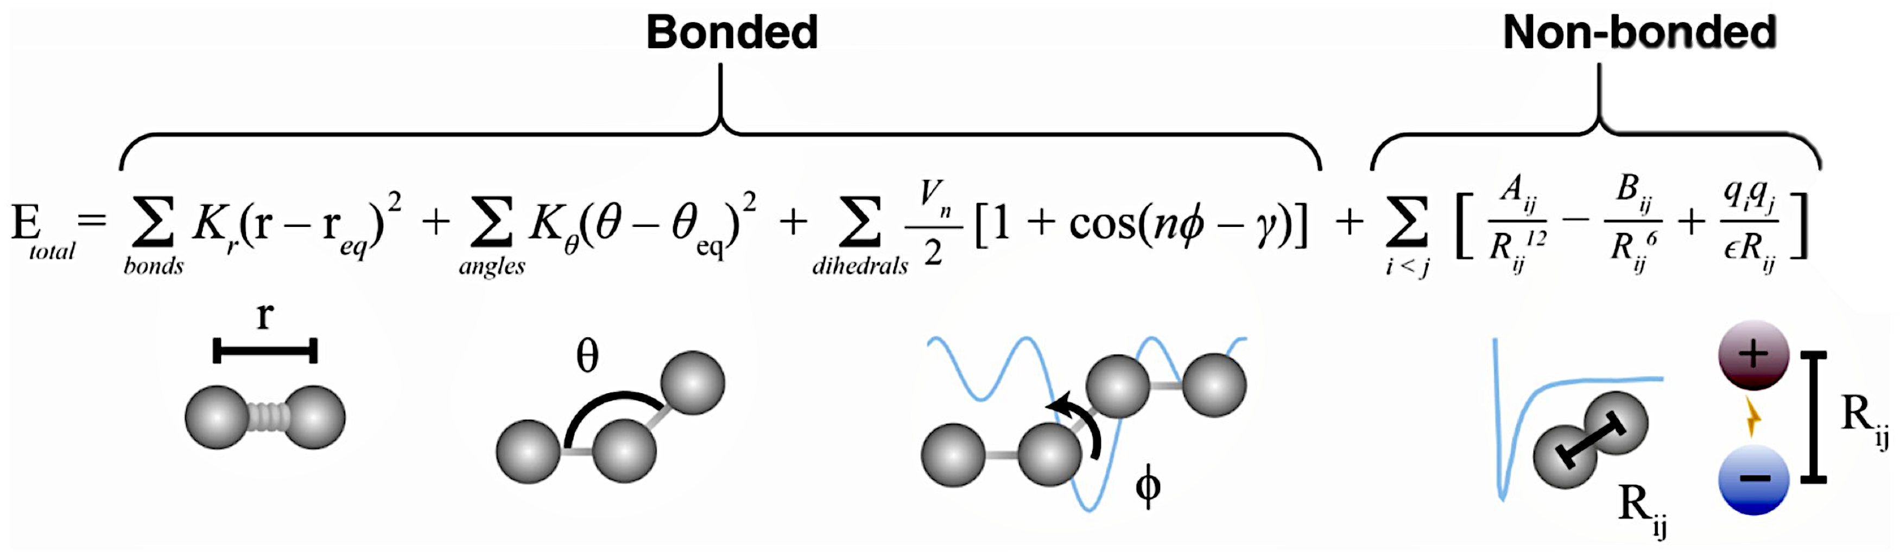
Hagyományos modellezés: molekulamechanika
Előre definiált kötések, kötésrendek
Harmonikus oszcillátor a kötéshosszakra és kötésszögekre, koszinusz a torziós szögekre
Lennard-Jones + parciális töltések a nemkovalens kölcsönhatásokra
Jól interpretálható, egyszerű modell, kevés paraméter
Csatolások, polarizálhatóság elhanyagolása --> jelentős hibák az energiában
Előre megadott kötések és töltések --> kémiai reakció nem lehetséges
Léteznek speciális erőterek: AMOEBA (polarizálható), ReaxFF (reaktív)
  Jóval több paraméter, ReaxFF betanítást/finomhangolást igényel
Notes:
PhD munkám alatt elsősorban a mintavételezéssel és az energiák számolásával foglalkoztam.

Slide 7
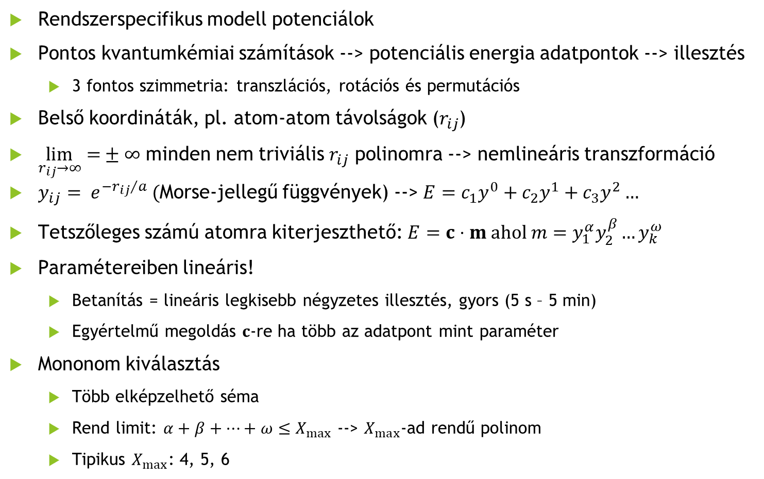
Gépi tanulás, polinomiális illesztés
Rendszerspecifikus modell potenciálok
Pontos kvantumkémiai számítások --> potenciális energia adatpontok --> illesztés
  3 fontos szimmetria: transzlációs, rotációs és permutációs
Belső koordináták, pl. atom-atom távolságok ($r_{ij}$)
$\lim_{r_{ij}→∞}{=}±∞$ minden nem triviális $r_{ij}$ polinomra --> nemlineáris transzformáció
$y_{ij}= e^{−{r_{ij}}/a} ($Morse-jellegű függvények) --> $E=c_{1}y^{0}+c_{2}y^{1}+c_{3}y^{2}…$
Tetszőleges számú atomra kiterjeszthető: $E=c⋅m ahol m=y_{1}^{α}y_{2}^{β}…y_{k}^{ω}$
Paramétereiben lineáris!
  Betanítás = lineáris legkisebb négyzetes illesztés, gyors (5 s – 5 min)
  Egyértelmű megoldás $c$-re ha több az adatpont mint paraméter
Mononom kiválasztás
  Több elképzelhető séma
  Rend limit: $α+β+…+ω≤X_{max}$ --> $X_{max}$-ad rendű polinom
  Tipikus $X_{max}$: 4, 5, 6
Notes:
So, when we say P.E.S. development we mean selecting the geometries used for fitting, that is selecting the geometries at which an ab-initio energy is calculated.
Now there is a naiive solution for that, one could just do a uniform sampling of the hypervolume, but of course the number of points would rise exponentially, so clearly we need some sort of sparse sampling scheme.
Obviously some regions are going to be a lot more important, for example sampling the neighborhood of free reactants, products and stationary points is clearly a good idea, but trajectories can stray quite far from any minimum energy path, so we have found that this is usually not enough for reactive dynamics.
So we need some sort of an automated method for generating well-chosen geometries.

Slide 8

$H_{3}^{+}$, permutációs invariancia
$H_{3}^{+}$ molekulaion, $X_{max}=3$
Permutációra nem invariáns!
  Két H-atom felcserélésére megváltozhat az energia
Permutációra invariáns polinomok
  Több lehetséges formalizmus
Szimmetrizált mononomok
A permutációs szimmetria megfelelő figyelembevétele csökkenti a paraméterek számát
Jól használható a potenciális energia illesztésére 10-12 atomig (24-30 dimenzió)
Notes:
So, when we say P.E.S. development we mean selecting the geometries used for fitting, that is selecting the geometries at which an ab-initio energy is calculated.
Now there is a naiive solution for that, one could just do a uniform sampling of the hypervolume, but of course the number of points would rise exponentially, so clearly we need some sort of sparse sampling scheme.
Obviously some regions are going to be a lot more important, for example sampling the neighborhood of free reactants, products and stationary points is clearly a good idea, but trajectories can stray quite far from any minimum energy path, so we have found that this is usually not enough for reactive dynamics.
So we need some sort of an automated method for generating well-chosen geometries.

Slide 9
PES fejlesztés
PES fejlesztés = az illesztéshez használt geometriák kiválasztása, ahol a pontos energia kiszámításra kerül
Naiv megoldás: az atomelrendeződések egyenletes mintavételezése
  A generált pontok száma a rendszer méretével exponenciálisan nő
  Csak ritkított mintavételezés kivitelezhető!
Bizonyos régiók fontosabbak
  A sokdimenziós tér túlnyomó része nagyon magas energiájú, kémiailag irreleváns
Szabad reaktánsok, szabad termékek, stacionárius pontok, minimumenergia-útvonalak
  De a dinamika a minimumenergia-útvonalaktól eléggé eltávolodhat
  Gyakran nem minden stacionárius pont ismert előzetesen, néha meglepetés termékek
  Általában nem elégséges egy dinamikára alkalmas globális PES-hez
  Jelentős emberi munkát igényel
  Nehezíti a validálást, ha ezeket már a betanításhoz felhasználjuk
Notes:
So, when we say P.E.S. development we mean selecting the geometries used for fitting, that is selecting the geometries at which an ab-initio energy is calculated.
Now there is a naiive solution for that, one could just do a uniform sampling of the hypervolume, but of course the number of points would rise exponentially, so clearly we need some sort of sparse sampling scheme.
Obviously some regions are going to be a lot more important, for example sampling the neighborhood of free reactants, products and stationary points is clearly a good idea, but trajectories can stray quite far from any minimum energy path, so we have found that this is usually not enough for reactive dynamics.
So we need some sort of an automated method for generating well-chosen geometries.

Slide 10
Aktív tanulás
Szükséges egy automatizált módszer jól megválasztott geometriák generálására
  Jól megválasztott = maximalizálja a felület javulását
Stratégiám: teremtsünk új illesztési pontokat ahol az illesztési hiba magas
Tyúk/tojás probléma: a kvantumkémiai számítás előtt ismeretlen az illesztési hiba
  Nincs ismert módszer egy PIP PES illesztési hibájának becslésére tetszőleges pontban
    Mesterséges ideghálóknál lenne: Neural network committee
  Alulmintavételezett régió ≈ magas hiba
Iteratív aktív tanulás: N-edik modell --> új illesztési pontok --> N+1-edik modell
Alulmintavételezett régiók keresése a tér kémiailag releváns részeiben
  QCT dinamika futtatása
  Stacionárius pontok keresése a modell potenciálon, illesztési pontokból kiindulva
Mély fals minimumok („lyukak”) keresése fél-lokális optimalizációval
Notes:
So, when we say P.E.S. development we mean selecting the geometries used for fitting, that is selecting the geometries at which an ab-initio energy is calculated.
Now there is a naiive solution for that, one could just do a uniform sampling of the hypervolume, but of course the number of points would rise exponentially, so clearly we need some sort of sparse sampling scheme.
Obviously some regions are going to be a lot more important, for example sampling the neighborhood of free reactants, products and stationary points is clearly a good idea, but trajectories can stray quite far from any minimum energy path, so we have found that this is usually not enough for reactive dynamics.
So we need some sort of an automated method for generating well-chosen geometries.

Slide 11
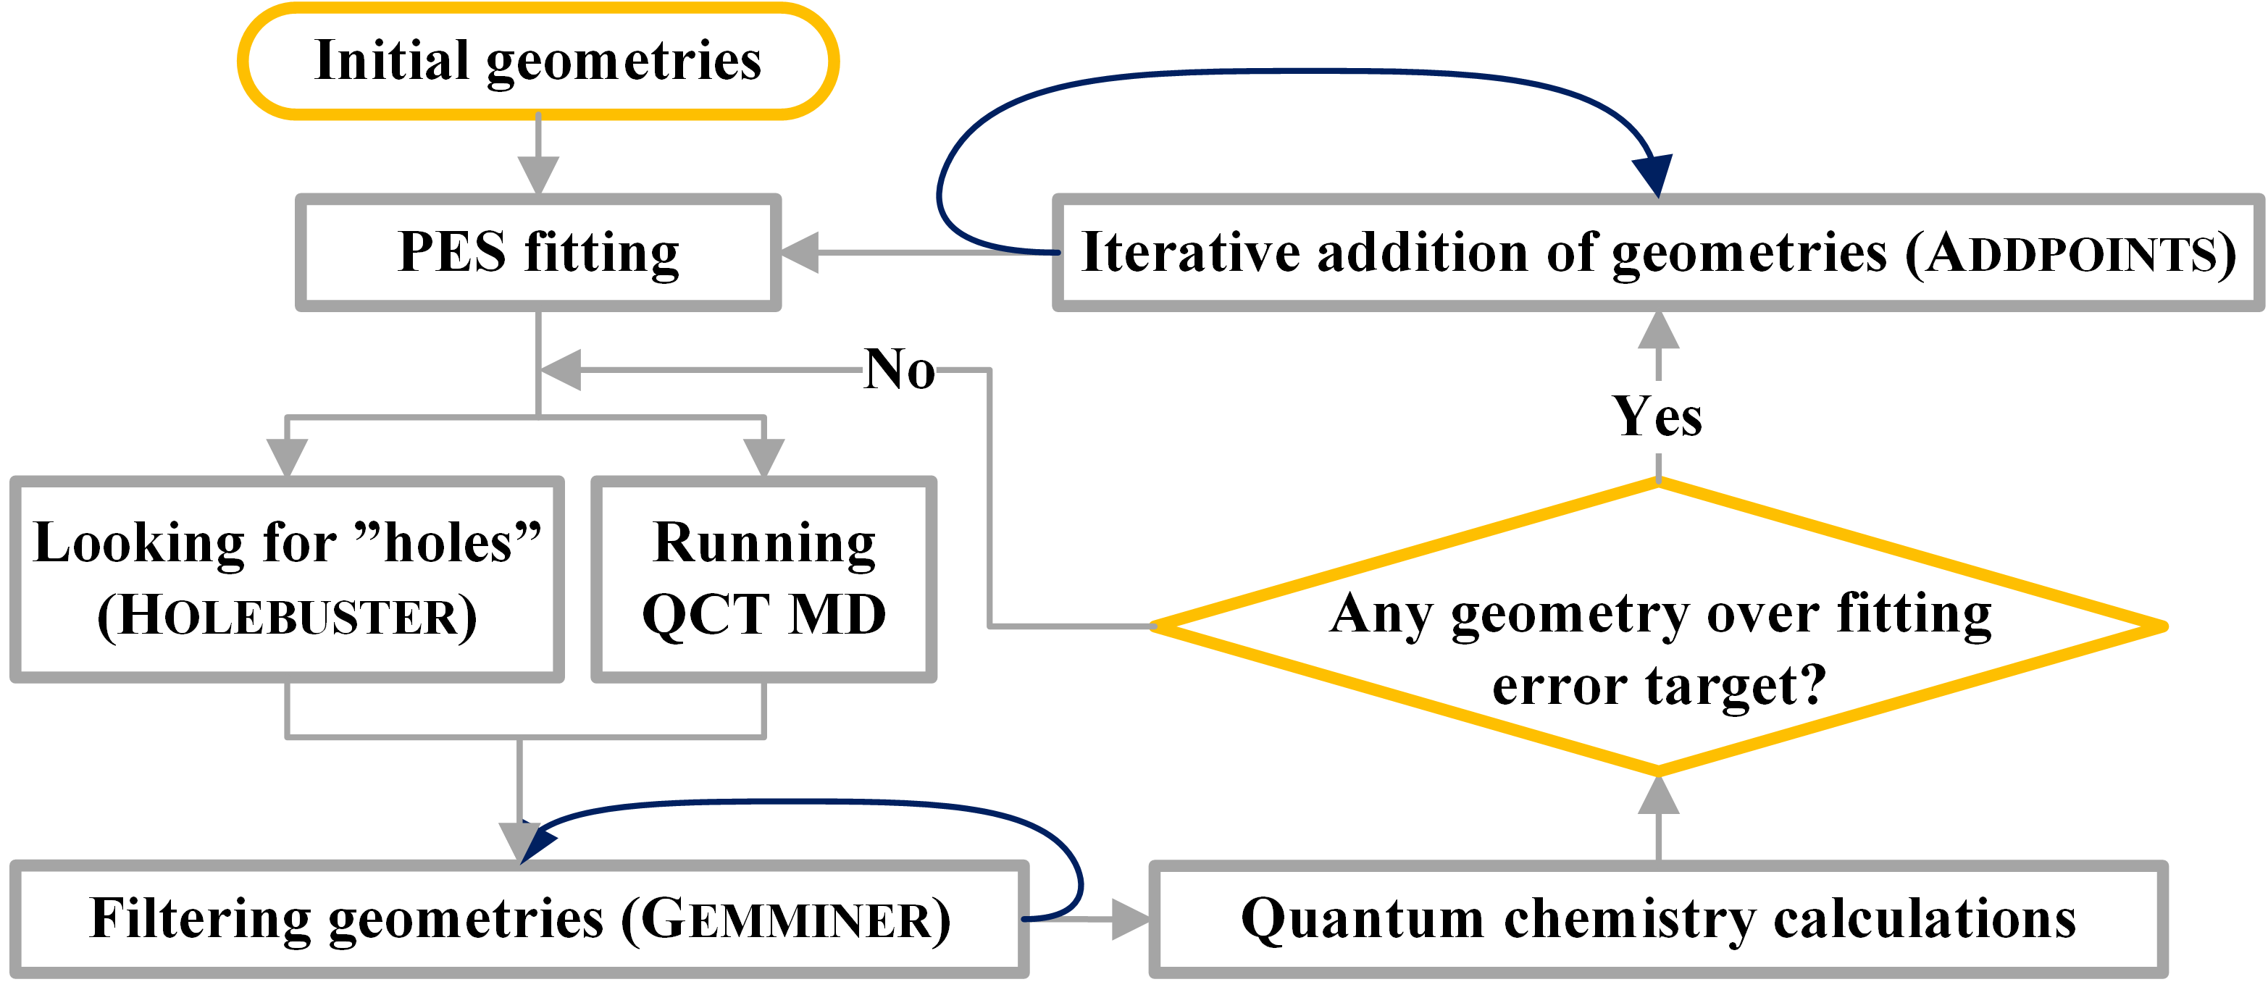
A Robosurfer programcsomag
Kezdeti geometriák
PES illesztés
Geometriák iteratív hozzáadása
Nem
Igen
„Lyukak” és stac.
pontok keresése
QCT
dinamika
Van-e a célértéknél magasabb
illesztési hiba?
Geometriák szűrése és kiválasztása
Kvantumkémiai számítások
Automatizálja a konfigurációs tér iteratív mintavételezését^{[1]}
  Elindul egy kezdeti illesztési készletből
  Új geometriákat generál a jelenlegi PES segítségével
  A legígéretesebb geometriákat kiválasztja (eltér, de nem túlságosan az illesztési készlettől)
  Automatikusan lefuttatja a kvantumkémiai számításokat
  Az új pontokat szelektíven hozzáadja az illesztéshez, csak ott ahol tényleg magas a hiba
  Újrailleszti a PES-t és ismétli a ciklust
[1] Győri, T.; Czakó, G. Automating the Development of High-Dimensional Reactive Potential Energy Surfaces with the robosurfer Program System. J. Chem. Theory Comput. 2020, 16, 51–66.
Notes:
And that is exactly what the robosurfer system does, it takes some initial set of geometries, does a fitting, and uses this preliminary PES to generate new geometries by running a modified geometry optimization tool as well as QCT dynamics.
Afterwards the most promising geometries are selected, these are points where the likelihood of high fitting error is the highest, so something akin to an adversarial example.
At these points the quantum chemistry calulations are automatically performed, and if any of the candidates does have a high fitting error, they are added to the training set.
Finally the fit is redone and the entire loop is repeated, so we have this iterative training set generation process that can be seen as a form of active learning.

Slide 12
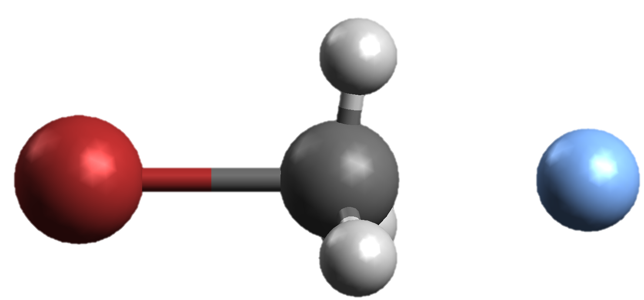
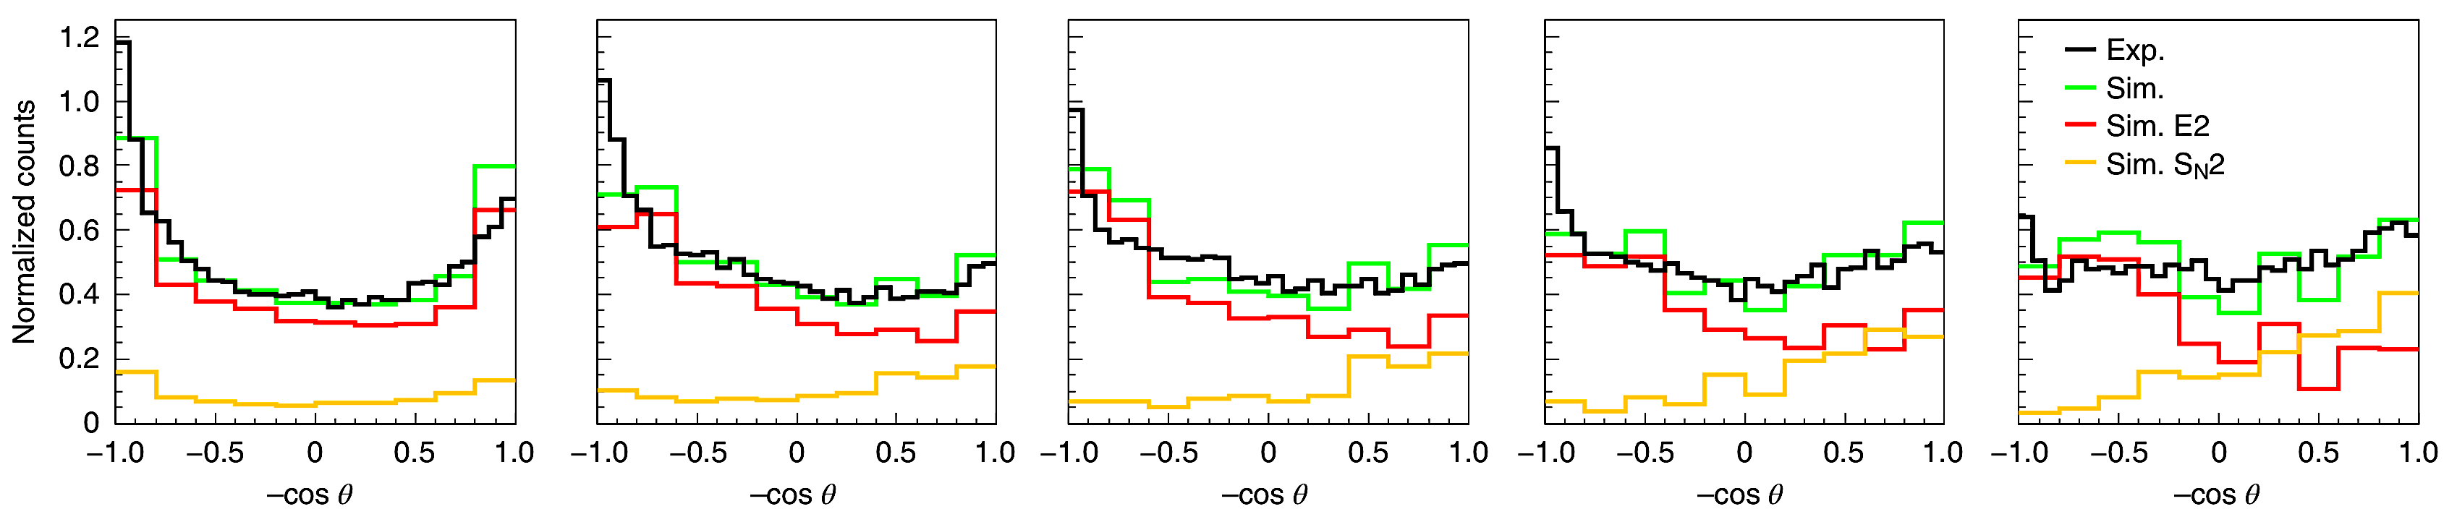
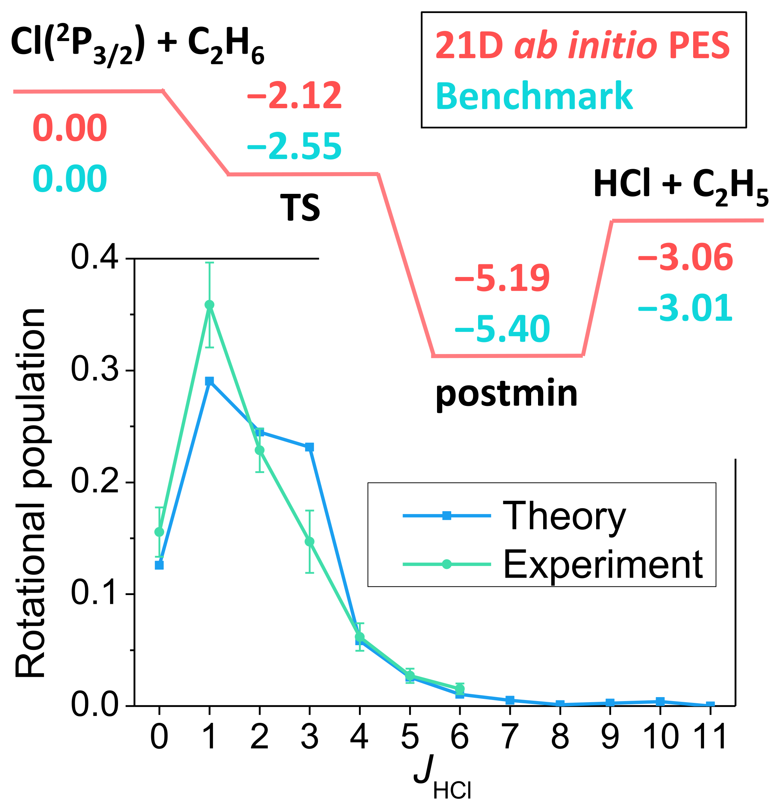
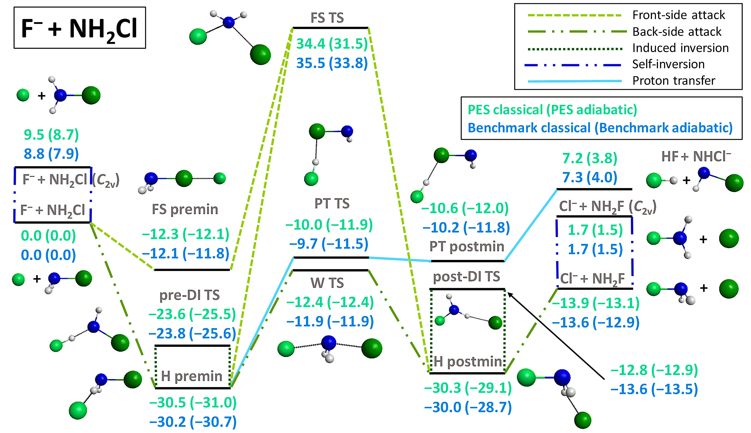
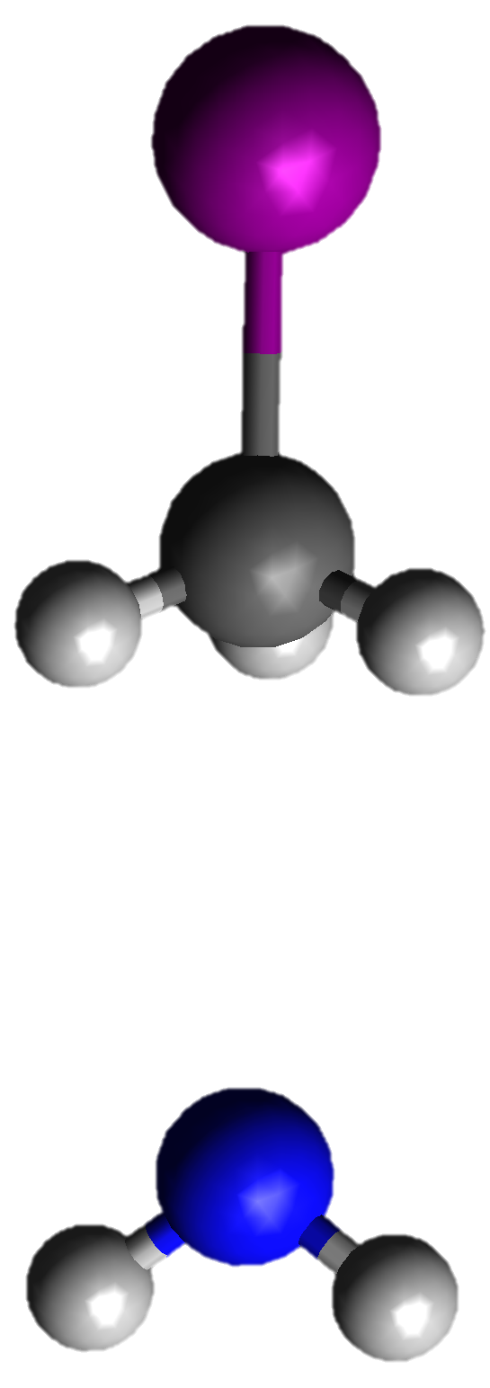
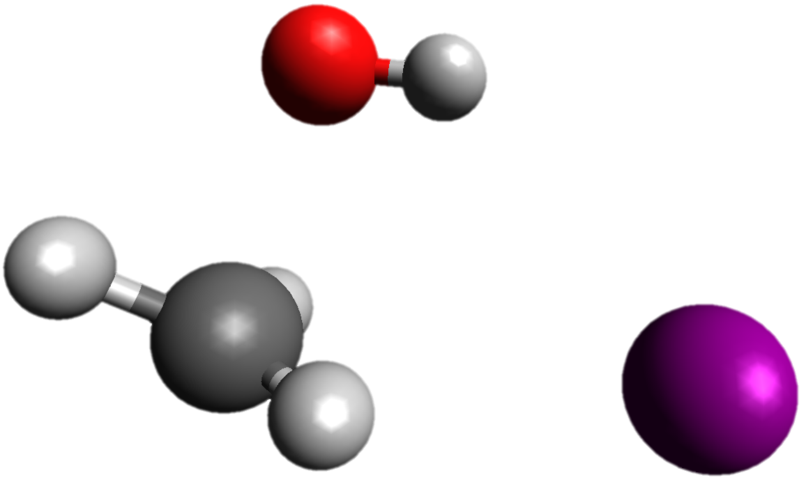
Robosurfer sikertörténetek
CH₃Br + F⁻ ^{[1]}
C₂H₅Cl + F^{−[6]}
C₂H₆ + ·Cl ^{[2]}
CH₃I + OH⁻ ^{[5]}
NH₂Cl + F⁻ ^{[3]}
CH₃I + NH₂⁻ ^{[4]}
Több mint 20 PES fejlesztve 2020 óta, a legnagyobb 10 atomos
  Manuális munkával elképzelhetetlen lett volna
[1] Győri, T.; Czakó, G. Automating the Development of High-Dimensional Reactive Potential Energy Surfaces with the robosurfer Program System. J. Chem. Theory Comput. 2020, 16, 51–66.
[2] Papp, D.; Tajti, V.; Győri, T.; Czakó, G. Theory Finally Agrees with Experiment for the Dynamics of the Cl + C₂H₆ Reaction. J. Phys. Chem. Lett. 2020, 11, 4762–4767
[3] Papp, D.; Czakó, G. Facilitated Inversion Complicates the Stereodynamics of an S_{N}2 Reaction at Nitrogen Center. Chem. Sci. 2021, 12, 5410–5418.
[4] Tasi, D. A.; Czakó, G. Unconventional S_{N}2 Retention Pathways Induced by Complex Formation: High-Level Dynamics Investigation of the NH₂⁻ + CH₃I Polyatomic Reaction. J. Chem. Phys. 2022, 156, 184306.
[5] Tasi, D. A.; Győri, T.; Czakó, G. On the Development of a Gold-Standard Potential Energy Surface for the OH⁻ + CH₃I Reaction. Phys. Chem. Chem. Phys. 2020, 22, 3775–3778.
[6] Meyer, J.; Tajti, V.; Carrascosa, E.; Győri, T.; Stei, M.; Michaelsen, T.; Bastian, B.; Czakó, G.; Wester, R. Atomistic Dynamics of Elimination and Nucleophilic Substitution Disentangled for the F⁻ + CH₃CH₂Cl Reaction. Nat. Chem. 2021, 13, 977–981.
Notes:
So this robosurfer system has been extremely successful in our group, we have developed and published 8 surfaces since 2020 with it, including systems up to 10 atoms, and we have many more under development, up to 12 atoms.

Slide 13
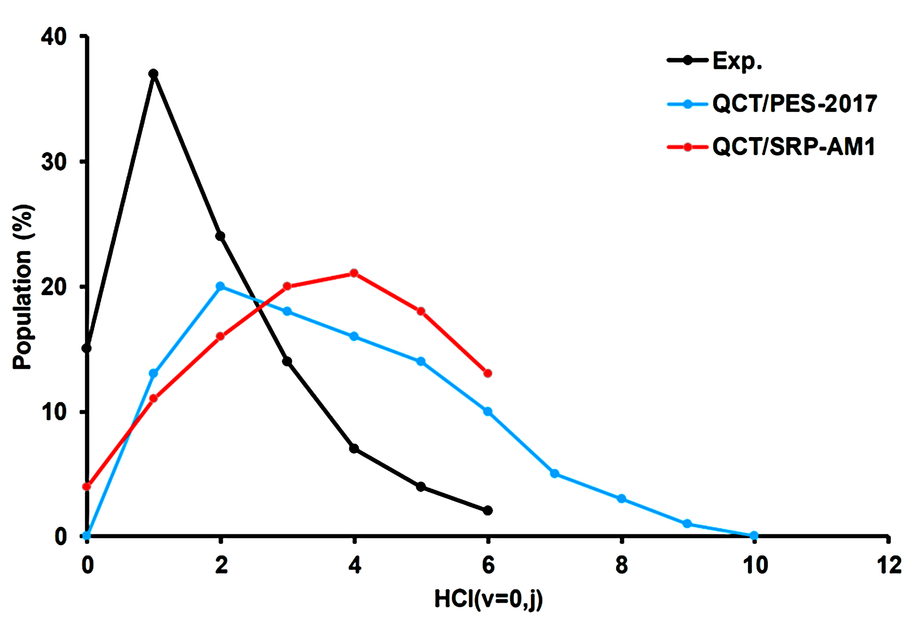
A C₂H₆ + ·Cl = ·C₂H₅ + HCl reakció
Az irodalomi QCT szimulációk^{[7-8]} nem egyeztek a kísérleti adatokkal^{[9]}
  HCl termék forgási gerjesztési eloszlása túl forró
  Kvantumdinamika szükséges?
Espinosa-Garcia et al.^{[7-9]}
[7] Espinosa-Garcia, J.; Martinez-Nuñez, E.; Rangel, C. Quasi-classical trajectory dynamics study of the Cl(²P) + C₂H₆ → HCl(v,j) + C₂H₅ reaction. Comparison with experiment. J. Phys. Chem. A 2018, 122, 2626–2633.
[8] Greaves, S. J.; Orr-Ewing, A. J.; Troya, D. Classical trajectory study of the dynamics of the reaction of Cl atoms with ethane. J. Phys. Chem. A 2008, 112, 9387–9395.
[9] Rudić, S.; Ascenzi, D.; Orr-Ewing, A. J. Rotational distribution of the HCl products from the reaction of Cl(²P) atoms with methanol. Chem. Phys. Lett. 2000, 332, 487– 495.
Notes:
So, when we say P.E.S. development we mean selecting the geometries used for fitting, that is selecting the geometries at which an ab-initio energy is calculated.
Now there is a naiive solution for that, one could just do a uniform sampling of the hypervolume, but of course the number of points would rise exponentially, so clearly we need some sort of sparse sampling scheme.
Obviously some regions are going to be a lot more important, for example sampling the neighborhood of free reactants, products and stationary points is clearly a good idea, but trajectories can stray quite far from any minimum energy path, so we have found that this is usually not enough for reactive dynamics.
So we need some sort of an automated method for generating well-chosen geometries.

Slide 14
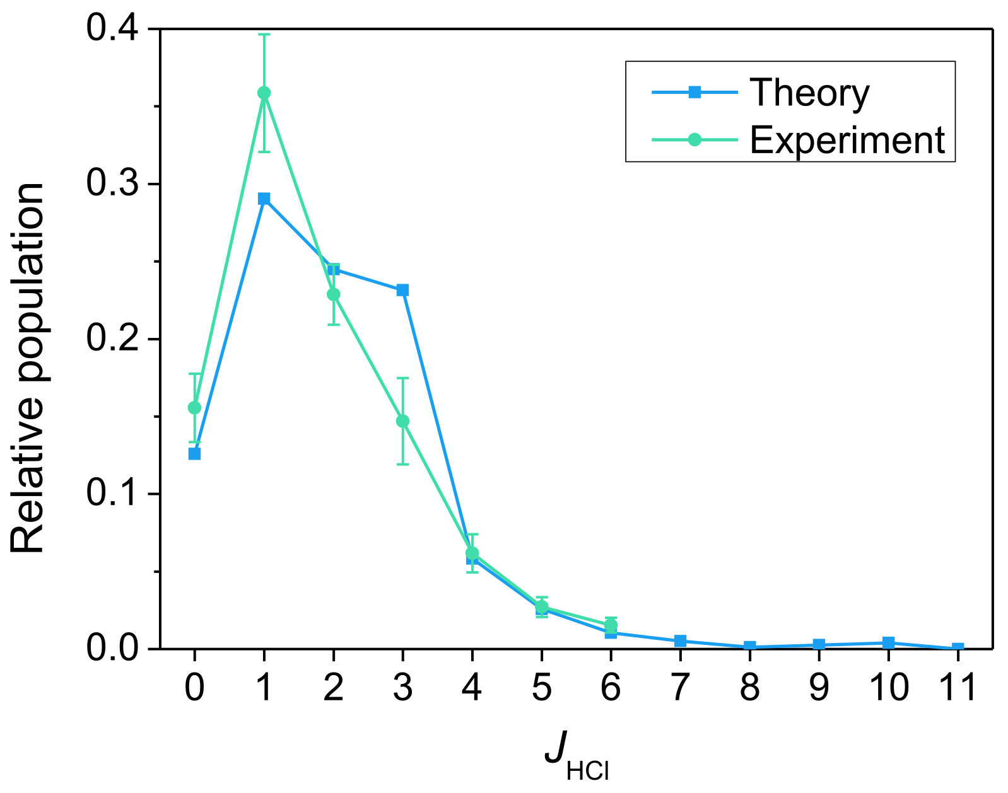
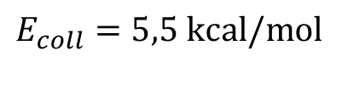
A C₂H₆ + ·Cl = ·C₂H₅ + HCl reakció
PES fejlesztés a Robosurfer használatával^{[2]}
5-öd rendű polinom, 3234 paraméter 11 701 geometriára
Az új PES használatával a már jó az egyezés a kísérlettel
  Helyesen a J = 1 a leginkább betöltött állapot
Számítás
Kísérlet
Relatív populáció
$$E_{coll}=5,5 kcal/mol$$
[2] Papp, D.; Tajti, V.; Győri, T.; Czakó, G. Theory Finally Agrees with Experiment for the Dynamics of the Cl + C₂H₆ Reaction. J. Phys. Chem. Lett. 2020, 11, 4762–4767.
Notes:
So, when we say P.E.S. development we mean selecting the geometries used for fitting, that is selecting the geometries at which an ab-initio energy is calculated.
Now there is a naiive solution for that, one could just do a uniform sampling of the hypervolume, but of course the number of points would rise exponentially, so clearly we need some sort of sparse sampling scheme.
Obviously some regions are going to be a lot more important, for example sampling the neighborhood of free reactants, products and stationary points is clearly a good idea, but trajectories can stray quite far from any minimum energy path, so we have found that this is usually not enough for reactive dynamics.
So we need some sort of an automated method for generating well-chosen geometries.

Slide 15
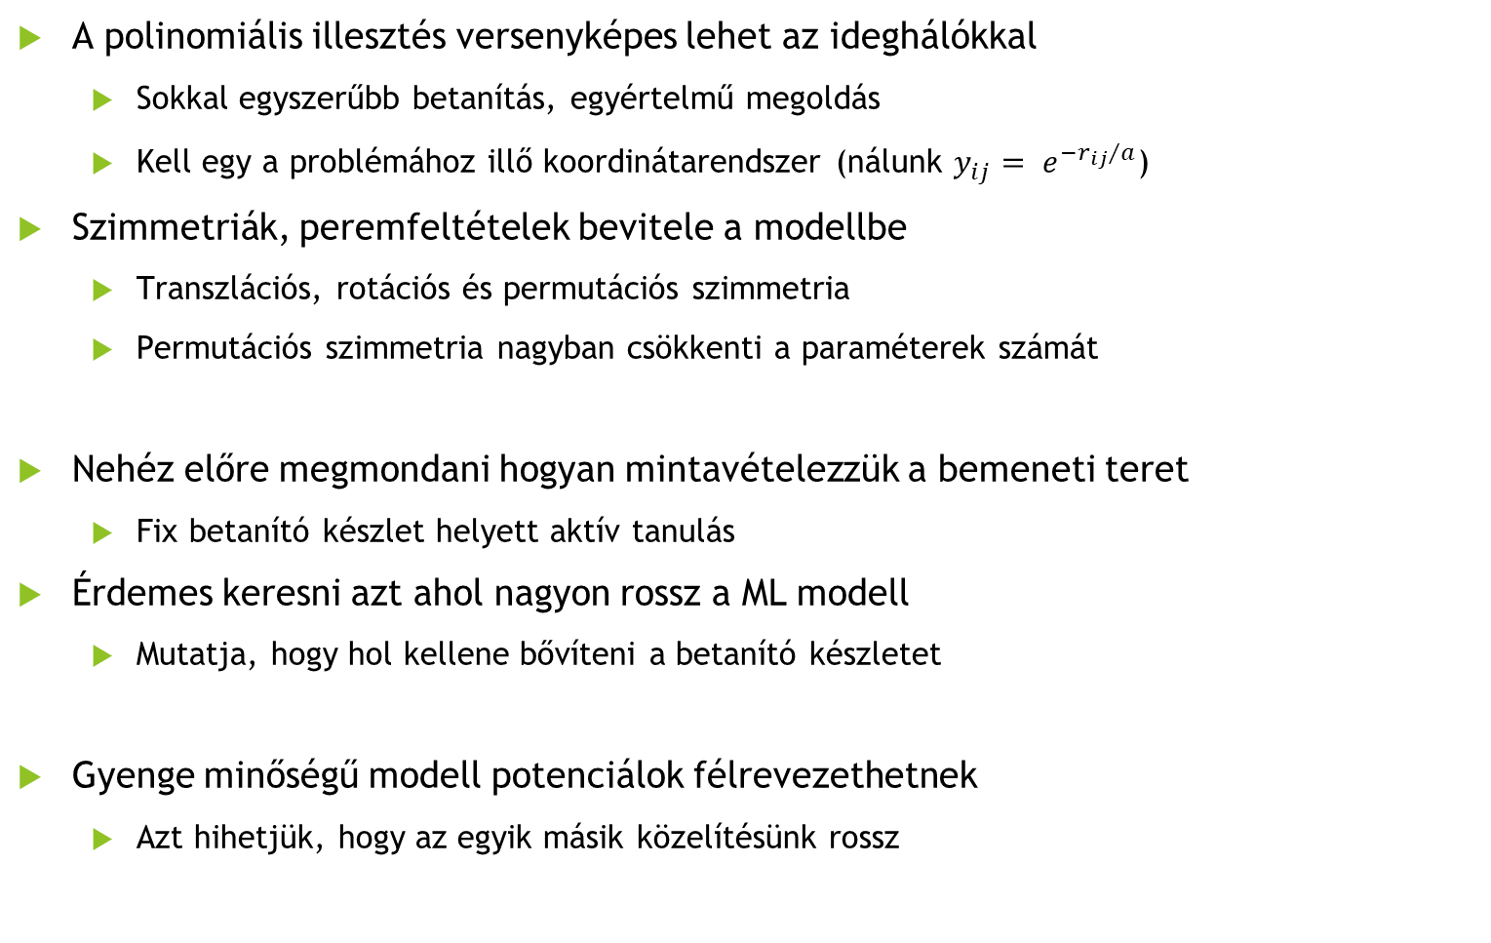
Összegzés
A polinomiális illesztés versenyképes lehet az ideghálókkal
  Sokkal egyszerűbb betanítás, egyértelmű megoldás
  Kell egy a problémához illő koordinátarendszer (nálunk $y_{ij}= e^{−{r_{ij}}/a}$)
Szimmetriák, peremfeltételek bevitele a modellbe
  Transzlációs, rotációs és permutációs szimmetria
  Permutációs szimmetria nagyban csökkenti a paraméterek számát
Nehéz előre megmondani hogyan mintavételezzük a bemeneti teret
  Fix betanító készlet helyett aktív tanulás
Érdemes keresni azt ahol nagyon rossz a ML modell
  Mutatja, hogy hol kellene bővíteni a betanító készletet
Gyenge minőségű modell potenciálok félrevezethetnek
  Azt hihetjük, hogy az egyik másik közelítésünk rossz
Notes:
Unfortunately the process can run into a lot of trouble with quantum chemistry, because it can and does request energies at abitrary geometries, and electronic structure methods tend to object very strongly to that, for example the Hartree-Fock or the coupled-cluster iterations might fail to converge, in which case we no energy back, which is not great, but development can continue.
Unfortunately we can also get convergence to a wrong Hartree-Fock solution, here we can see how using the wrong Hartree-Fock solution leads to errors in excess of 100 kcal/mol in the coupled-cluster energy.
The perturbative triples approximation can also break down, for example at this geometry the usually quite good triples approximation deviates from the full triples by over 90 kcal/mol.
Both of these result in wrong training data, and are major obstacles for surface development.

Slide 16
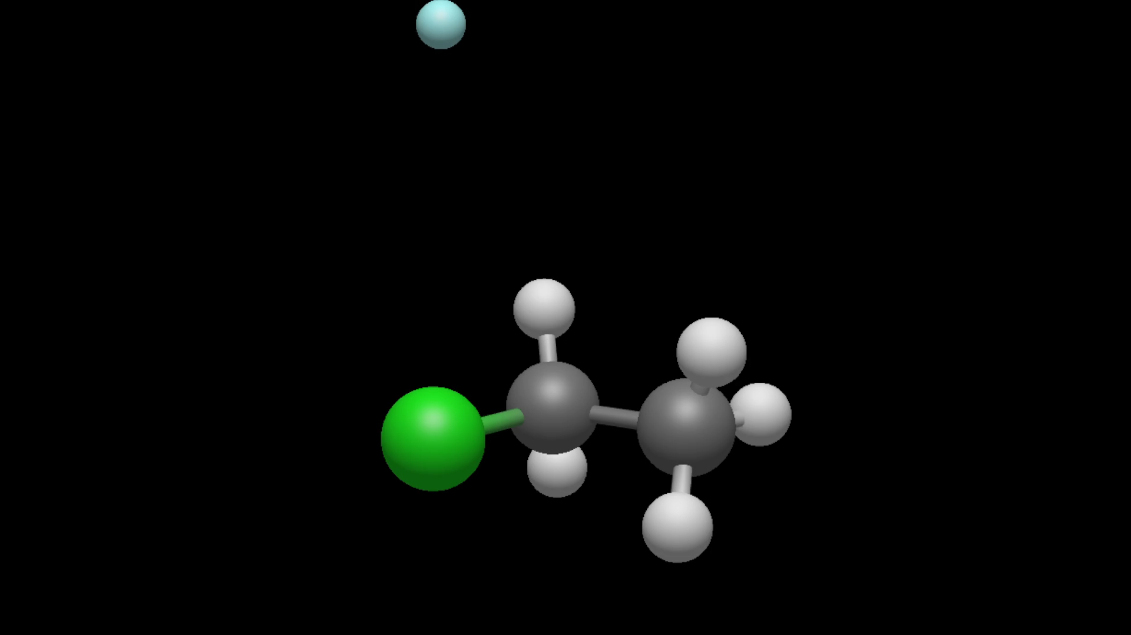
Köszönöm a figyelmet!
Notes:
And thank you for your attention!

Slide 17
Kvantumkémiai problémák
A PES fejlesztés tetszőleges geometriáknál kér energiaszámítást
  Nagy illesztési hibák gyakran extrém geometriáknál fordulnak elő
  A legtöbb elektronszerkezet-számító módszer hirtelen megbízhatatlanná válik
  Hibás potenciális energiák → szennyezett illesztési készlet
Általában determinisztikusan hibás
  Nehéz eldönteni, hogy az illesztés nem elég rugalmas vagy hibásak az adatpontok
Notes:
Unfortunately the process can run into a lot of trouble with quantum chemistry, because it can and does request energies at abitrary geometries, and electronic structure methods tend to object very strongly to that, for example the Hartree-Fock or the coupled-cluster iterations might fail to converge, in which case we no energy back, which is not great, but development can continue.
Unfortunately we can also get convergence to a wrong Hartree-Fock solution, here we can see how using the wrong Hartree-Fock solution leads to errors in excess of 100 kcal/mol in the coupled-cluster energy.
The perturbative triples approximation can also break down, for example at this geometry the usually quite good triples approximation deviates from the full triples by over 90 kcal/mol.
Both of these result in wrong training data, and are major obstacles for surface development.

Slide 18
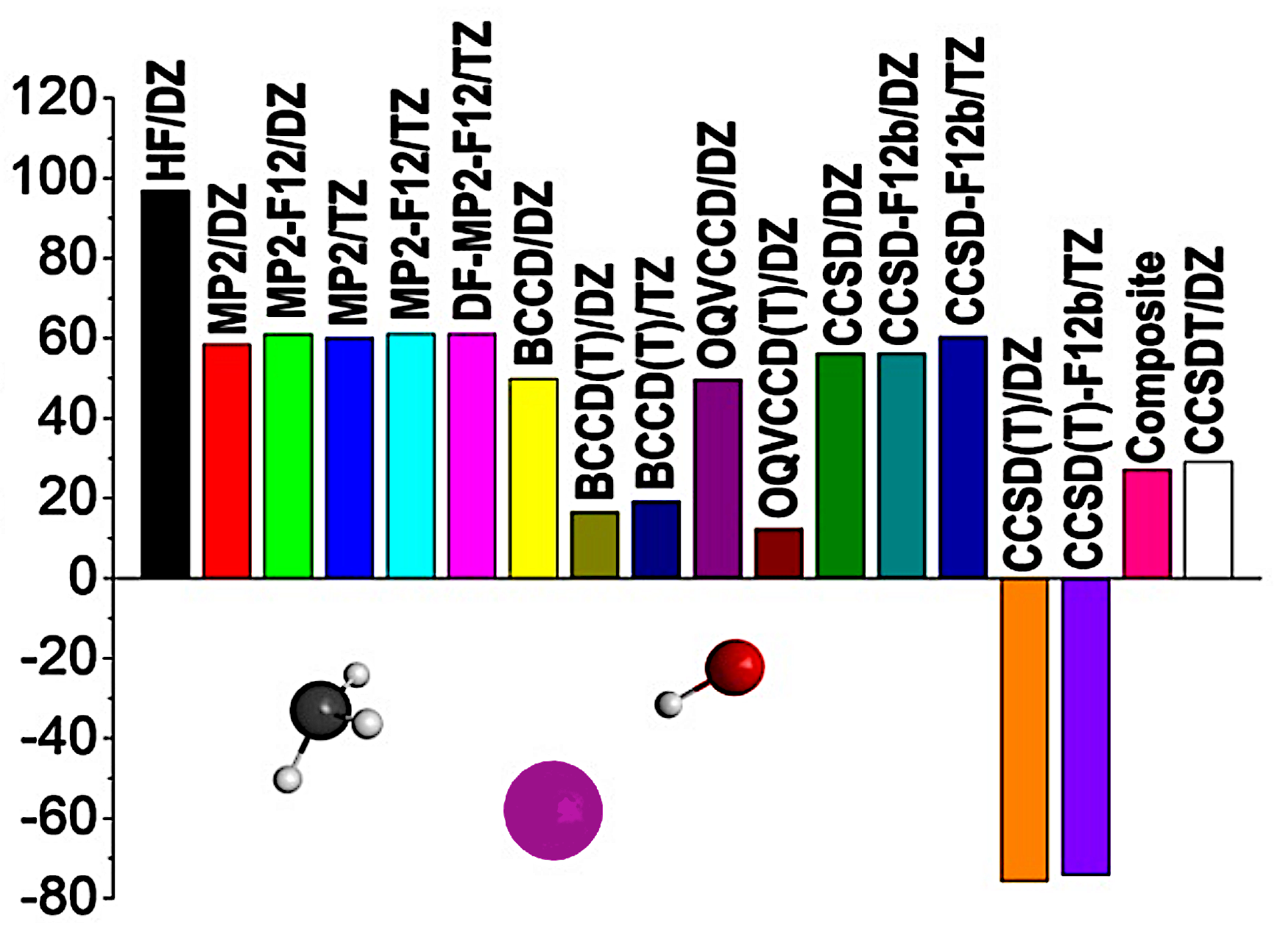
CCSD(T) problémák
A CH₃I + OH⁻ PES fejlesztése elakadt^{[7]}
  Nyilvánvalóan hibás potenciális energia értékek az illesztési készletben!
  Egyensúlyi geometriától távol a CCSD(T) energia messze túl alacsony, CCSD OK → (T) hibás
  BCCD(T) jóval közelebb a CCSDT-hez extrém geometriáknál
  Báziskészlet-hiba → kompozit módszer : CCSD-F12b/AVTZ + BCCD(T)/AVDZ − BCCD/AVDZ
Relatív energia (kcal/mol)
[5] Tasi, D. A.; Győri, T.; Czakó, G. On the Development of a Gold-Standard Potential Energy Surface for the OH⁻ + CH₃I Reaction. Phys. Chem. Chem. Phys. 2020, 22, 3775–3778.
Notes:
Unfortunately the process can run into a lot of trouble with quantum chemistry, because it can and does request energies at abitrary geometries, and electronic structure methods tend to object very strongly to that, for example the Hartree-Fock or the coupled-cluster iterations might fail to converge, in which case we no energy back, which is not great, but development can continue.
Unfortunately we can also get convergence to a wrong Hartree-Fock solution, here we can see how using the wrong Hartree-Fock solution leads to errors in excess of 100 kcal/mol in the coupled-cluster energy.
The perturbative triples approximation can also break down, for example at this geometry the usually quite good triples approximation deviates from the full triples by over 90 kcal/mol.
Both of these result in wrong training data, and are major obstacles for surface development.

Slide 19
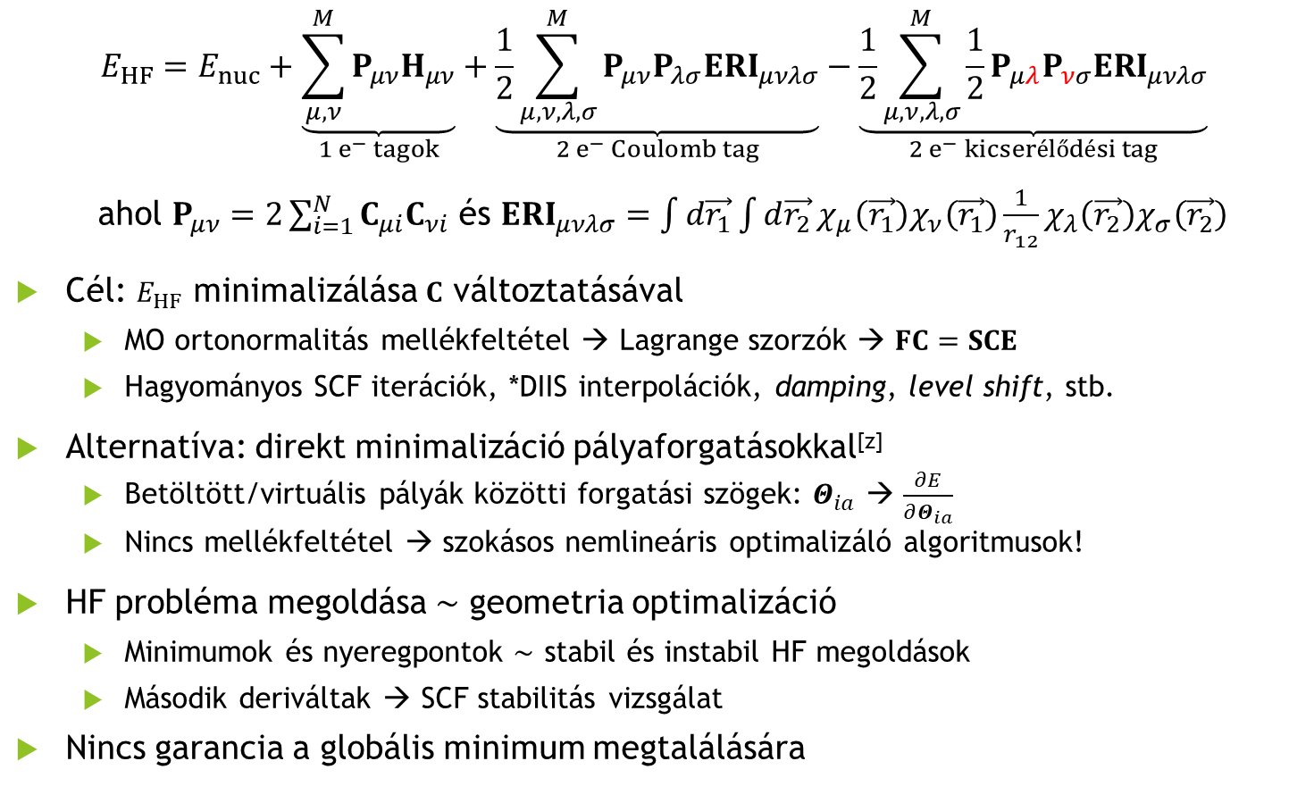
A Hartree-Fock megoldásokról
$$E_{HF}=E_{nuc}+\underset{1 e^{−} tagok}{\underbrace{\sum_{μ,ν}^{M}{P_{μν}H_{μν}}}}+\underset{2 e^{−} Coulomb tag}{\underbrace{\frac{1}{2}\sum_{μ,ν,λ,σ}^{M}{P_{μν}P_{λσ}{ERI}_{μνλσ}}}}−\underset{2 e^{−} kicserélődési tag}{\underbrace{\frac{1}{2}\sum_{μ,ν,λ,σ}^{M}{\frac{1}{2}P_{μλ}P_{νσ}{ERI}_{μνλσ}}}}$$
ahol $P_{μν}=2\sum_{i=1}^{N}{C_{μi}C_{νi}}$ és ${ERI}_{μνλσ}=\int{d\vec{r_{1}}\int{d\vec{r_{2}}}χ_{μ}\left(\vec{r_{1}}\right)χ_{ν}\left(\vec{r_{1}}\right)\frac{1}{r_{12}}χ_{λ}\left(\vec{r_{2}}\right)χ_{σ}\left(\vec{r_{2}}\right)}$
Cél: $E_{HF}$ minimalizálása $C$ változtatásával
  MO ortonormalitás mellékfeltétel → Lagrange szorzók → $FC=SCE$
  Hagyományos SCF iterációk, *DIIS interpolációk, damping, level shift, stb.
Alternatíva: direkt minimalizáció pályaforgatásokkal^{[z]}
  Betöltött/virtuális pályák közötti forgatási szögek: $Θ_{ia}$ → $\frac{∂E}{∂Θ_{ia}}$
  Nincs mellékfeltétel → szokásos nemlineáris optimalizáló algoritmusok!
HF probléma megoldása $∼$ geometria optimalizáció
  Minimumok és nyeregpontok $∼$ stabil és instabil HF megoldások
  Második deriváltak → SCF stabilitás vizsgálat
Nincs garancia a globális minimum megtalálására
[z] Lehtola, S.; Blockhuys, F.; Van Alsenoy, C. An Overview of Self-Consistent Field Calculations Within Finite Basis Sets. Molecules 2020, 25, 1218. https://doi.org/10.3390/molecules25051218

